Slide 1

Procedimientos Almacenados en SQL Server
Potencia, control y eficiencia en el corazón de tu base de datos
SQL SERVER · T-SQL

Slide 2


¿Qué son y para qué sirven?
Bloques de código permanentes
Son fragmentos de T-SQL guardados directamente en SQL Server, disponibles para cualquier aplicación conectada.
Reutilización como métodos
Se definen una vez y se ejecutan infinitas veces, igual que las funciones en programación.
Centralización de lógica
Permiten estandarizar procesos complejos y mantener la lógica de negocio en un único punto de control.

Slide 3

¿Cómo funcionan bajo el capó?
Cada vez que ejecutas un procedimiento almacenado, SQL Server sigue un proceso interno optimizado que garantiza rendimiento y coherencia.
Compilación
Encapsulación
Ejecución
Este flujo de tres fases asegura que el procedimiento se compile una sola vez, se encapsule para reducir la sobrecarga de red y se ejecute como una unidad coherente con soporte completo para parámetros.

Slide 4

Ventajas Críticas
Reducción del tráfico
Seguridad mejorada
Solo se envía la llamada EXEC por la conexión, no miles de líneas de código.
Permite ejecutar acciones sin otorgar permisos directos sobre las tablas subyacentes.
Abstracción técnica
Oculta la complejidad del código tras una interfaz de llamada simple y limpia.

Slide 5

¿Qué se debe tener en cuenta?
Naming Convention
Nunca uses el prefijo sp_ (reservado para el sistema). Prefiere usp_ o proc_.
Calificación de esquema
Siempre especifica el esquema: dbo.NombreProc. Mejora el rendimiento y evita ambigüedades.
Gestión de errores
Usa bloques TRY-CATCH para capturar y gestionar fallos de ejecución de forma controlada.

Slide 6




¿Cómo aplicarlo: Creación y Ejecución?
1. Creación
2. Ejecución
3. Parámetros
Usa CREATE PROCEDURE definiendo parámetros con @ y sus tipos de datos.
Invoca el procedimiento con EXEC o EXECUTE pasando los valores necesarios.
Soporta entrada estándar y parámetros OUTPUT para devolver resultados al llamador.
Ejemplo rápido: EXEC dbo.usp_ObtenerCliente @ClienteID = 101, @Nombre = @Out OUTPUT

Slide 7

RETO TÉCNICO
Optimización en Acción
🎯 Tu misión
📊 Objetivo medible
Migra una consulta compleja que ejecutas repetidamente a un procedimiento almacenado con parámetros dinámicos.
Implementa parámetros de entrada y compara el tiempo de ejecución antes y después de la migración.
✅ Criterio de éxito
Reducción visible en el tiempo de respuesta y menor tráfico de red en el perfilador de SQL Server.

Slide 8
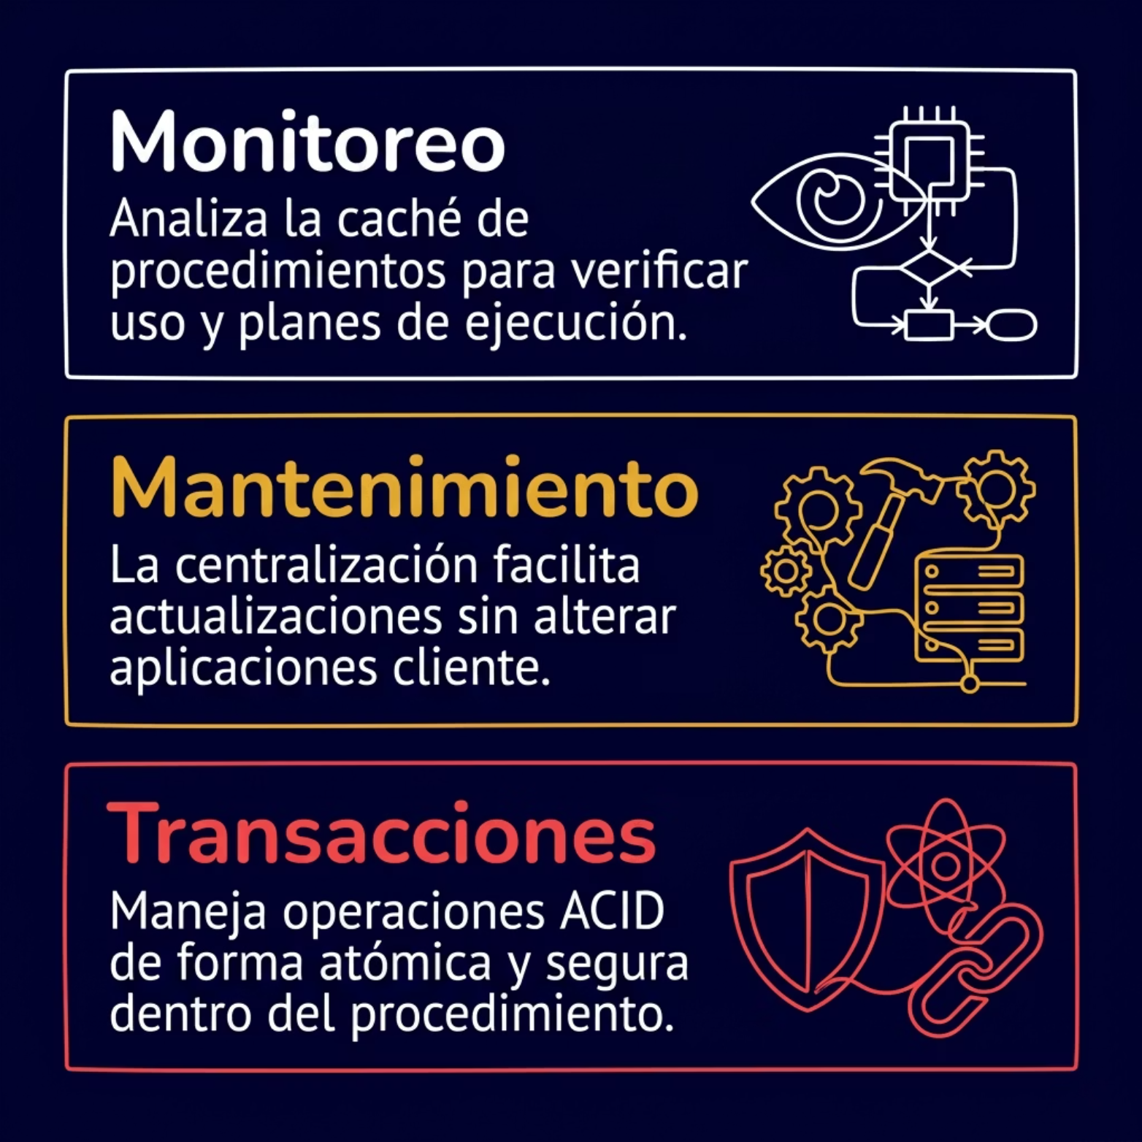


Consideraciones de Rendimiento
Gestión proactiva del ciclo de vida
Un procedimiento almacenado bien mantenido es un activo estratégico. Monitoriza su uso en caché, actualiza la lógica sin tocar el código de aplicación y aprovecha las transacciones para garantizar integridad en operaciones críticas.
Usa sys.dm_exec_procedure_stats para auditar el rendimiento de tus procedimientos.

Slide 9


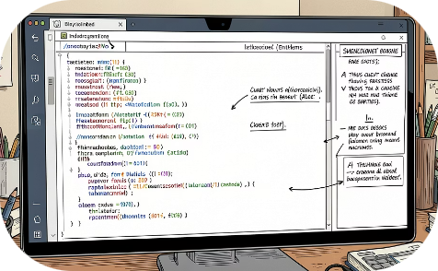
Conclusiones: El valor del experto
Espina dorsal de la arquitectura
Equilibrio en el uso
Código limpio y documentado
Los procedimientos almacenados son el núcleo de una arquitectura SQL Server robusta y escalable.
Úsalos para lógica de negocio crítica, no para consultas simples que pueden resolverse directamente.
Mantén tu base de código documentada y versionada para asegurar el éxito a largo plazo.

Slide 10

Es momento de construir
Tu próximo sistema no solo debe almacenar datos, debe procesarlos con eficiencia.
Empieza hoy
Mide el impacto
Crea tu primer procedimiento almacenado y centraliza el poder de tus datos.
Compara el rendimiento antes y después. Los números hablarán por ti.
Itera y mejora
Aplica las buenas prácticas desde el primer día y escala con confianza.

